Slide 1
대기 성분 분석 데이터를 이용한 대기 오염도 예측
수업 : 객체지향 언어 및 실습
조 구성원 : 신희준, 이수환, 박동근

Slide 2
주제 선정 이유 및 개발 방향
2017-19년의 서울시 주요 대기오염 물질 지수를 인공신경망을 통해 학습하여 미래의 오염도 예측을 목표로 함.
서울시의 대기 오염 정보를 학습하여 미리 대기 오염의 정도를 예측하고 그에 따른 방안을 강구할 수 있음.

Slide 3
공기 오염의 주범
CO(일산화탄소)
SO2(아황산 가스)
NO2(이산화질소)
O3(오존)
PM2.5,PM10
(초미세먼지)
(미세먼지)

Slide 4

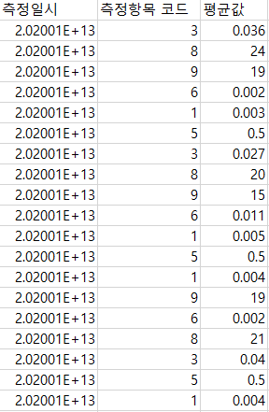
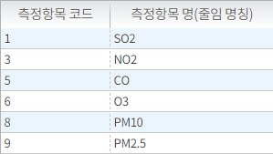
DATA SET
서울시에서 제공하는 데이터

Slide 5
Background theory
ANN
(인공신경망)
데이터에서 입력 받은 수치들에 대해 학습하고 일정 값을 넘기면 경고를 보내도록 하는 기계학습 알고리즘(ANN) 활용
01
MLP
(다층 퍼셉트론)
입력 데이터를 모든 은닉층에 전달, 학습한 후 다시 모든 출력층에 전달하고 오차 값을 다시 받아 예측오차를 줄이도록 학습하는데 다층 퍼셉트론 이론 사용.
02

Slide 6
진행 상황 11/10
Dataset 범위 축소
- 서울 --🡪 중구
이유 : dataset의 분량이 약 60만 개 였는데, 분량이 너무 크면 자료를 다루기 어려워지고, 학습 속도 및
프로젝트를 진행하는 기기로 문제가 생길 수도 있다고 판단하여 동국대학교가 위치한 중구로 범위를
축소 하였습니다.

Slide 7
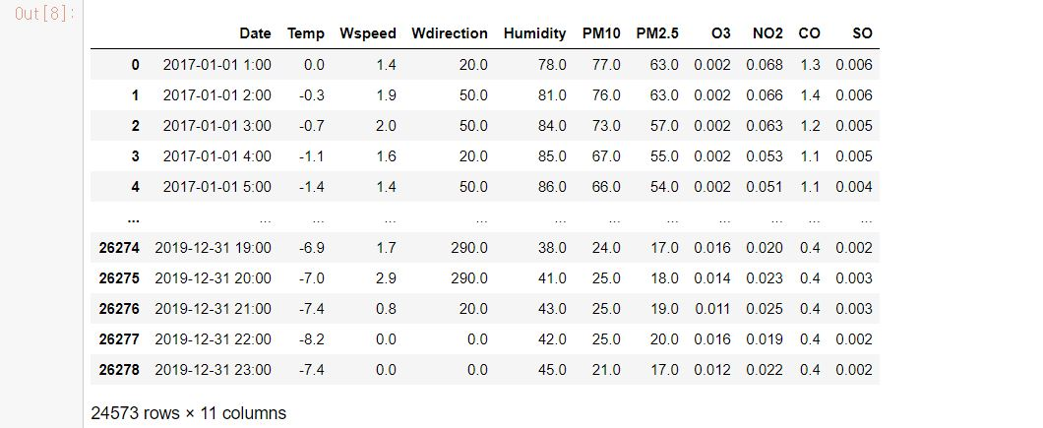
진행 상황
2. Excel에 정리되어 저장된 data 를 호출

Slide 8
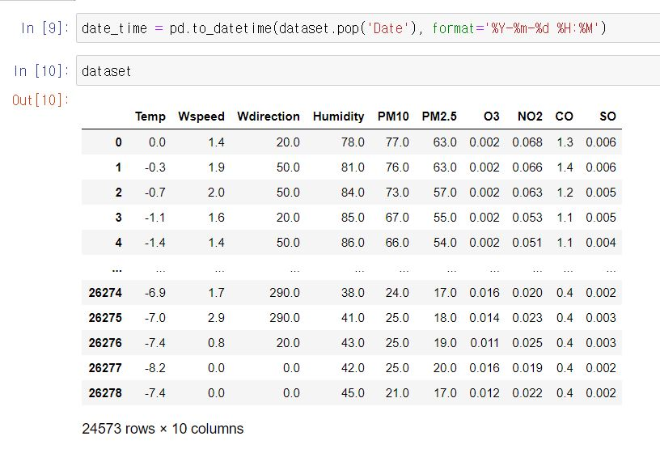
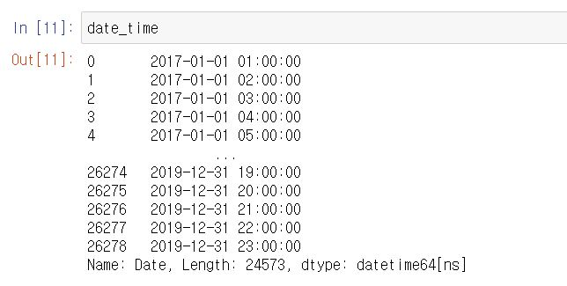
진행 상황
3 . 정수형 자료가 아닌 시간 data 를 datatime 을 통해 분리

Slide 9
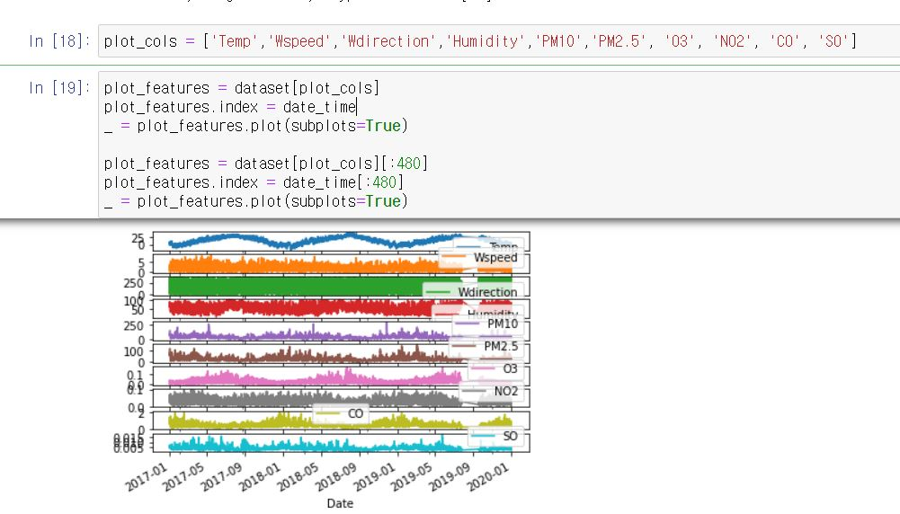
진행 상황
4. dataset 시각화
모든 dataset의 그래프

Slide 10
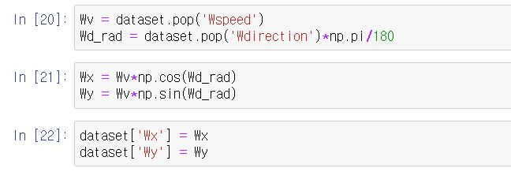
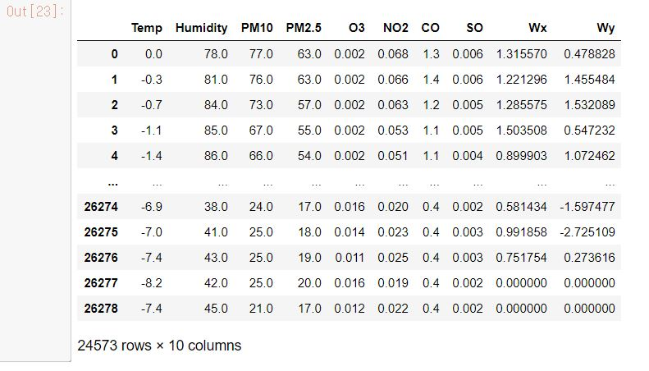
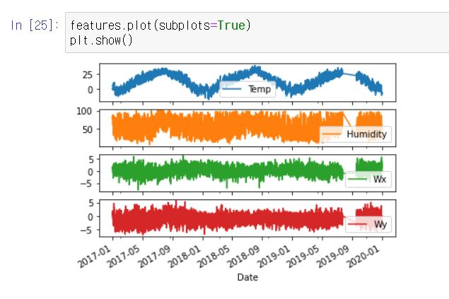
진행 상황
5. 컴퓨터의 분석을 원활하게 하기 위하여 풍향(방향), 풍속(크기)을 벡터 성분으로 변경 (극 좌표 사용)

Slide 11
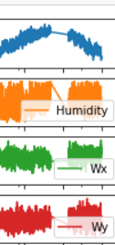
개선 및 변경 사항
진행상황 4. 확인 결과 dataset의 2019-07-26 오전 1시부터 약 한 달 간의 ‘CO’ data의 부재
- 따라서 중구와 가까운 용산구의 data를 가져와 사용

Slide 12
예측 범위 설정 11/12
1일 24시간 6개의 데이터
7일 24시간 10개의 데이터

Slide 13
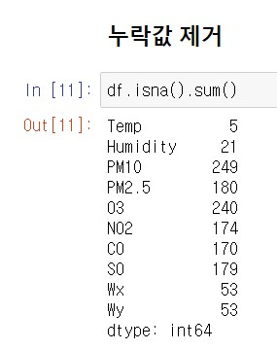
누락 값의 처리
기기 정비 등의 사유로 data set에 누락된 값이 존재

Slide 14


데이터 전처리
모델이 학습할 수 있도록 데이터를 변경하는 과정

Slide 15

데이터 정규화
모델이 데이터를 학습하기 용이하도록
형태 변환

Slide 16
진행 상황(20.11.19)
모델이 학습할 수 있도록
데이터를 변경하는 과정
기기 정비 등의 사유로
data set에 누락된 값이 존재
(누락 값 제거)
모델이 데이터를
학습하기 용이하도록
형태 변환(정규화)

Slide 17
예측 형태 변환
한 번에 6개의 모델을 예측하는 모델 => 각 오염 물질을 예측하는 모델
X:(168,10)
Y:(24,6)
X:(168,5)
Y:(24,1)

Slide 18
학습 데이터와 테스트 데이터
전처리를 통해 만들어낸
데이터셋을 학습용과
테스트용으로 분리하여
각각 변수로 저장
20000
훈련데이터
25680개
데이터셋
5680
테스트 데이터

Slide 19
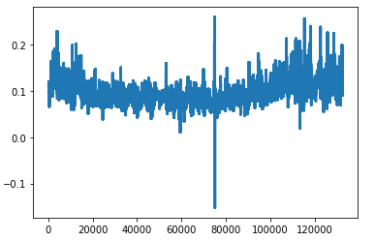
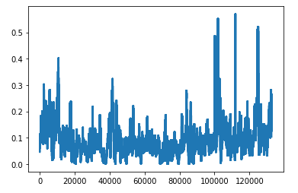
기초 모델(DNN)
-예측
-실제 값

Slide 20
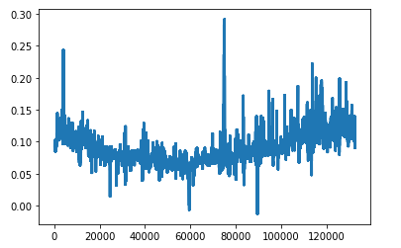
기초 모델(Dropout적용)
-예측(Dropout적용)
-실제 값

Slide 21
정확도 향상을 위한 계획(20.11.19)
과적합 방지 –
dropout 함수 추가
훈련 양 조정
- epochs, batch_size
모델 형태 변경 –
RNN, LSTM 등
활성화 함수 변경

Slide 22
진행 상황 : 출력 데이터의 변경(11.26)
많은 모델을 통하여 예측을 해본 결과, 그래프가 제대로 나오지 않고 정확도가 1%아래로 나옴.
활성화 함수 및 L1, L2 규제도 변경 및 추가하며 시도 했으나 실패함.
이를 통해 모델링 보다는 데이터 전처리에 문제가 있다고 판단함. 특성 한가지를 예측하므로 3차원이 아닌 2차원으로 변경.
3차원 Data
2차원 Data

Slide 23

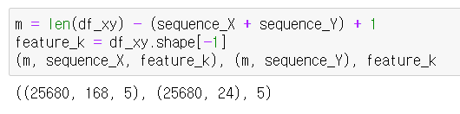
데이터의 변경 과정 : 1
이를 X(입력)와 Y(출력)로 나누어 주는데,
입력 데이터는 26580개 중에 168시간 5개의 특성.
출력 데이터는 25680개 중에 24시간 1개의 특성
이므로 입력은 3차원, 출력은 2차원으로 구성 됨.
dataset.csv 에서 받아온 데이터는 처음에
2차원으로 구성되어 있음.

Slide 24
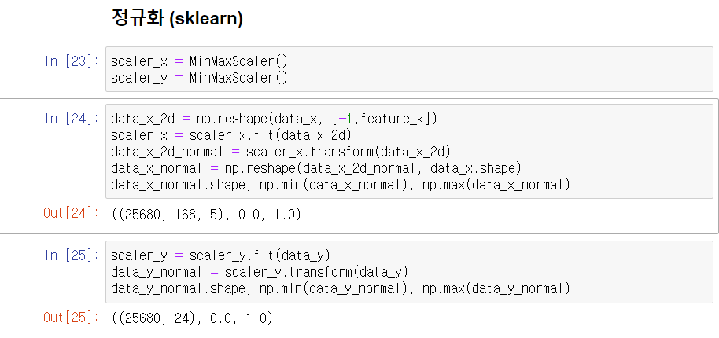
데이터의 변경 과정 : 2
이후 데이터 전처리를 실행하는데, 전처리는 2차원에서만 가능하기 때문에 X를 np.reshape를 통해서 2차원으로 변경 후 전처리 이후에 다시 np.reshape 를 통하여 모델에 적용할 수 있도록 3차원으로 변경 시킨다.

Slide 25

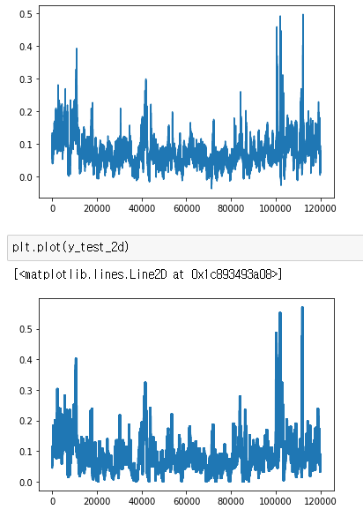
여러 가지 모델의 시험 과정 : 1
LSTM 모델

Slide 26
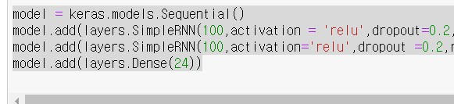
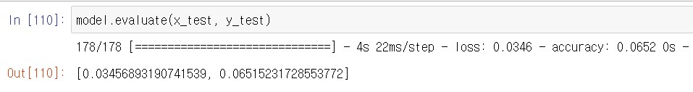
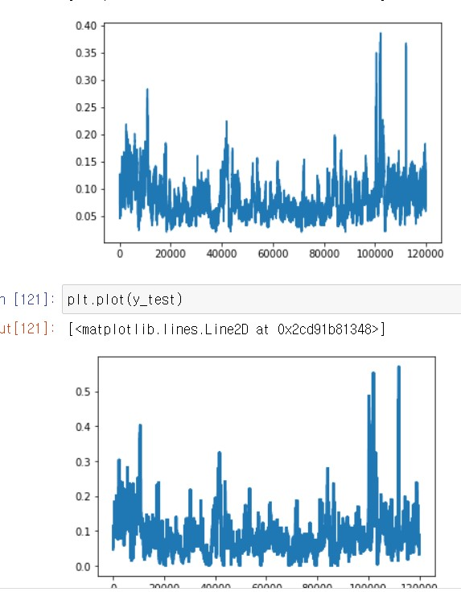
여러 가지 모델의 시험 과정 : 2
Simple RNN을 이용한 구현

Slide 27
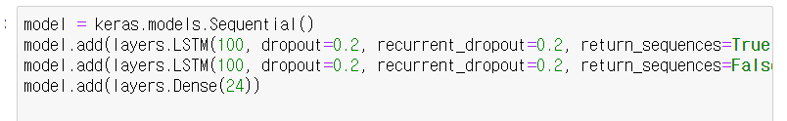
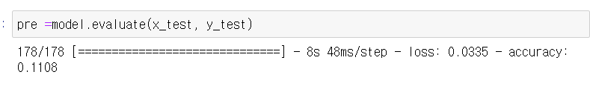
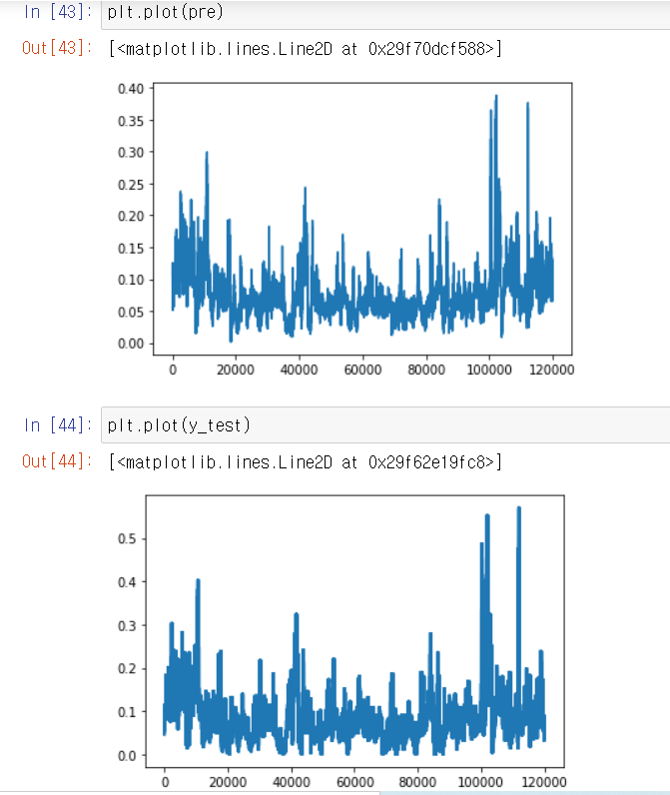
여러 가지 모델의 시험 과정 : 3
LSTM 모델

Slide 28
적용 특성개수 변경(12/03)
7일 24시간 10개의 데이터
7일 24시간 6개의 데이터

Slide 29
누락 값의 처리변경
누락 값을 제거하는 것이 아닌 선형으로 비례하는 값으로 책정

Slide 30
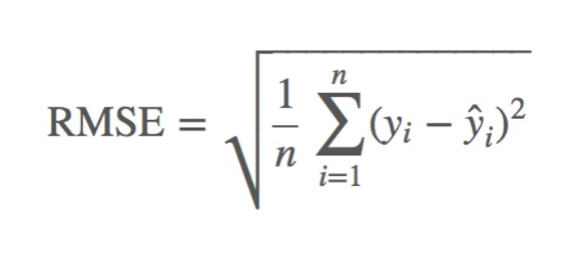
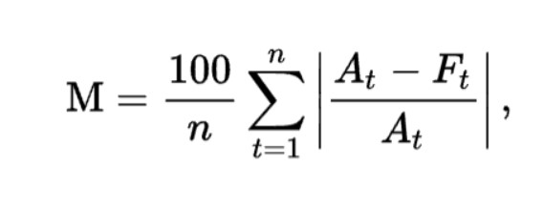
정확도 지표 변경
실수 값을 예측하는 모델
ㅡ> Accuracy?

